Slide 1
PHƯƠNG PHÁP CHUYỂN ĐỔI TỪ ÂM NHẠC PIANO SANG DẠNG BẢN NHẠC NGƯỜI MÙ CÓ THỂ ĐỌC ĐƯỢC
Trình bày bởi Nhóm 10

Slide 2


Thành viên trong nhóm
Tăng Đức
Thịnh
Nguyễn Thị
Minh Nguyệt
Lưu Hoàng
Nam
Nguyễn Đức
Thắng

Slide 3
Nội dung trình bày
Đối tượng sử dụng
Các phương pháp tiếp cận
Các bước chuyển đổi
Thành phần hệ thống
Nguyên lý hoạt động
Kết quả

Slide 4
Đối tượng sử dụng
Người khiếm thị, bị mù lòa không có khả năng đọc
Muốn học chơi piano nhưng không có khả năng đọc bản nhạc
Muốn ghi lại bản nhạc piano nhưng không nhìn thấy

Slide 5
314 triệu người
mù loà và không thể đọc được
Theo một bản báo cáo thống kê của WHO vào năm 2017

Slide 6
40%
suy nghĩ về việc chơi Piano
nhưng e ngại về vấn đề thị giác
Khảo sát cho thấy

Slide 7
15%
bắt đầu chơi Piano
nhưng gặp khó khăn khi đọc bản nhạc
Khảo sát cho thấy

Slide 8
10%
chơi Piano thành thạo
nhưng không thể đọc bản nhạc
Khảo sát cho thấy

Slide 9
5%
nhạc sĩ khiếm thị muốn ghi lại bản nhạc
nhưng không viết được
Khảo sát cho thấy

Slide 10
Cần tạo ra một phương pháp
hỗ trợ người mù tạo bản nhạc từ âm thanh Piano
Sự cấp thiết

Slide 11
Nội dung trình bày
Đối tượng sử dụng
Các phương pháp tiếp cận
Các bước chuyển đổi
Thành phần hệ thống
Nguyên lý hoạt động
Kết quả

Slide 12
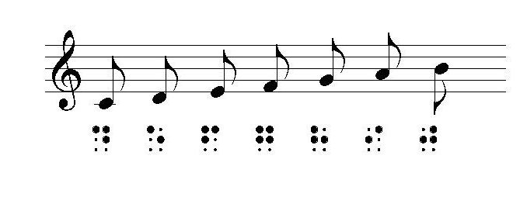
Sử dụng chữ nổi Braille
Có những cách nào để chuyển đổi nhạc piano sang chơi sang dạng bản nhạc người mù đọc được ?

Slide 13
Chuyển đổi thủ công, dùng tai nghe để ghi lại chữ nổi
Chỉ thích hợp cho nhạc công lâu năm, phải dùng chất liệu đặc biệt để ghi lại
Chữ nổi Braille

Slide 14

Cần đề xuất một phương pháp tự động chuyển đổi
Sử dụng thiết bị điện tử

Slide 15
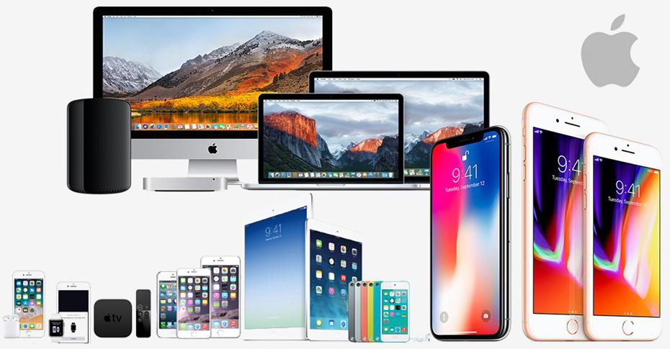
Sử dụng các
thiết bị điện tử
Để có thể tự động hóa
Máy tính điện thoại

Slide 16
Các âm thanh sẽ được thu lại dưới dạng file audio MP3, WAV...
Thiết bị thu cần kết nối internet -> điện thoại thông minh là thiết bị phù hợp
Automatic

Slide 17
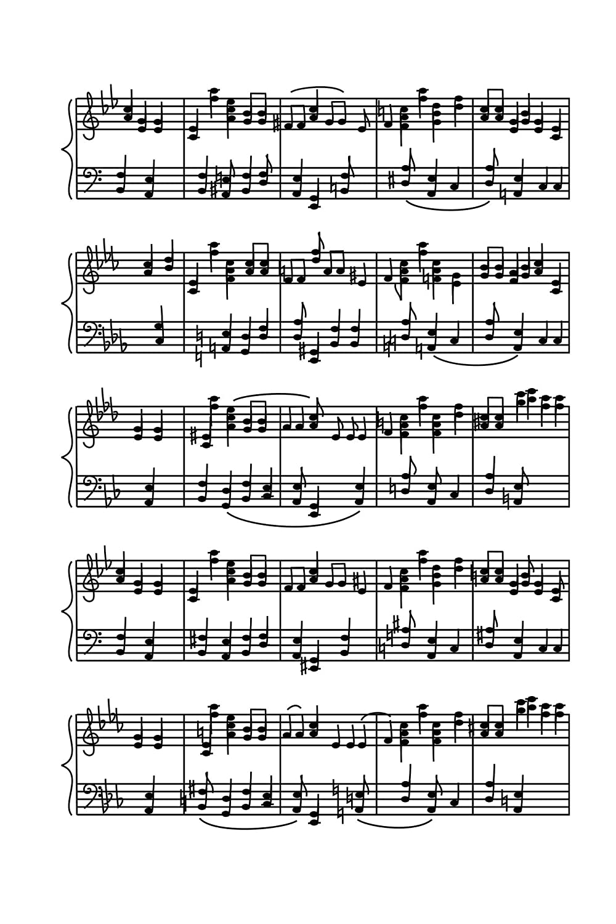
Làm thế nào để biểu diễn một music sheet trên máy tính
Perform a music sheet to computer

Slide 18
Music sheet được biểu diễn trong máy tính dưới dạng file MusicXML
Dạng chuẩn tắc để lưu trữ và trao đổi dữ liệu bản nhạc giữa thiết bị

Slide 19
Nội dung trình bày
Đối tượng sử dụng
Các phương pháp tiếp cận
Các bước chuyển đổi
Thành phần hệ thống
Nguyên lý hoạt động
Kết quả

Slide 20
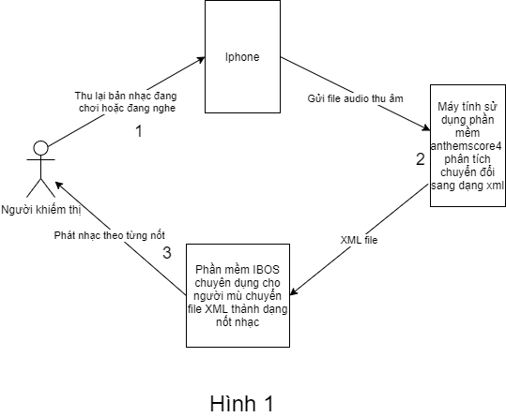
Tổng quan

Slide 21
Việc chuyển đổi được chia làm 3 quá trình

Slide 22
Thu lại âm thanh piano, chuyển từ tín hiệu âm thanh sang tín hiệu số ở dạng file audio MP3
Lưu trữ file MP3 vào điện thoại,
Quá trình đòi hỏi tự động hóa
Làm sao để người mù sử dụng điện thoại ghi âm lại được khi mà không thấy màn hình

Slide 23

Giải pháp
Ứng dụng Shortcut
trên iPhone
iPhone là dòng điện thoại hỗ trợ cực tốt đối với người khuyết tật, có thể tương tác mà không chạm

Slide 24
Giới thiệu
Ứng dụng Shortcut có chức năng thực hiện các tác vụ được đặt sẵn một cách tự động
Có thể kích hoạt bằng giọng nói
Hey Siri, send mail to my boss !

Slide 25
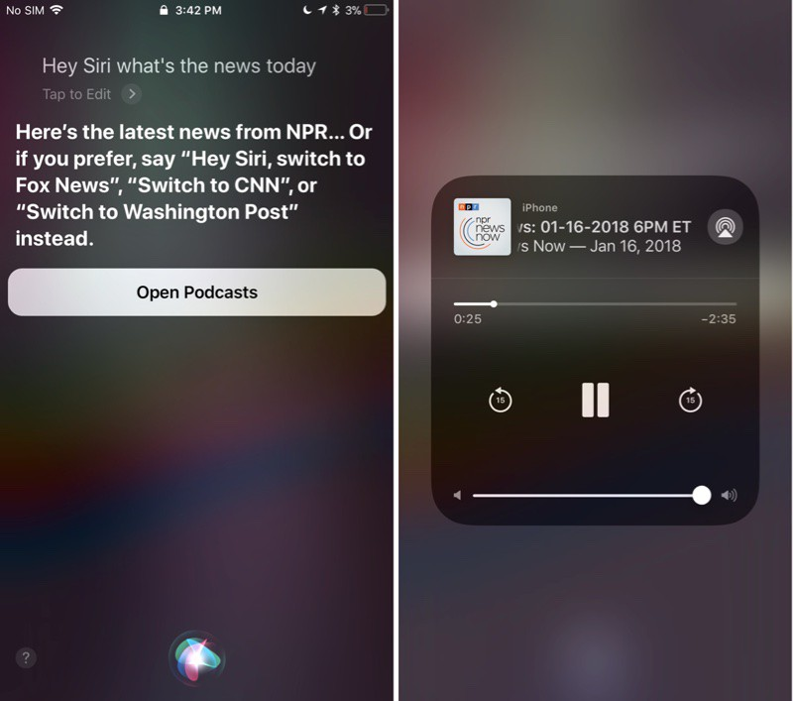
Tự động mở radio bằng giọng nói

Slide 26
Người dùng ra lệnh bằng giọng nói, iPhone tự động chuyển sang chế độ ghi âm
Người dùng chạm vào màn hình, iPhone sẽ dừng ghi âm và lưu lại file audio

Slide 27
Tiếp theo iPhone sẽ tự động gửi file đã ghi âm đến máy tính
Tất cả các tác vụ trên đã được lập trình trong Shortcut và hoàn toàn tự động
Amazing, gút chóp em !

Slide 28
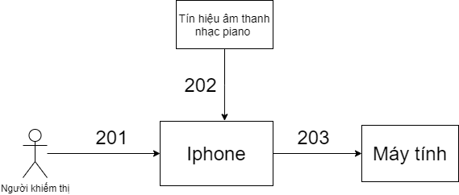
iPhone nhận âm thanh, chuyển sang file audio và chuyển cho máy tính

Slide 29
2. Chuyển đổi file audio sang file MusicXML
Bước khó khăn nhất

Slide 30
Music sheet được biểu diễn trong máy tính dưới dạng file MusicXML
Dạng chuẩn tắc để lưu trữ và trao đổi dữ liệu bản nhạc giữa thiết bị

Slide 31
Chuyển đổi audio sang XML giống như nghe một bản nhạc sau đó chép lại bản nhạc trên giấy
Đòi hỏi trí nhớ, cảm âm, quan trọng nhất là trí thông minh
Người còn không làm được thì máy làm sao được ?

Slide 32
Với sự ra đời của công nghệ machine learning, điều này là khả thi
Sử dụng các bộ dữ liệu bản nhạc có sẵn kết hợp các mô hình học máy để dạy máy tính cách chuyển đổi

Slide 33
Chi phí về thời gian và tiền bạc tạo ra mô hình và dữ liệu rất lớn
Nên sử dụng các phần mềm có sẵn với độ chính xác cao, giá thành rẻ đã được kiểm chứng

Slide 34
AnthemScore 4 phần mềm chuyển từ file audio sang file XML
Độ chính xác cao, cung cấp CLI thích hợp lập trình tự động

Slide 35
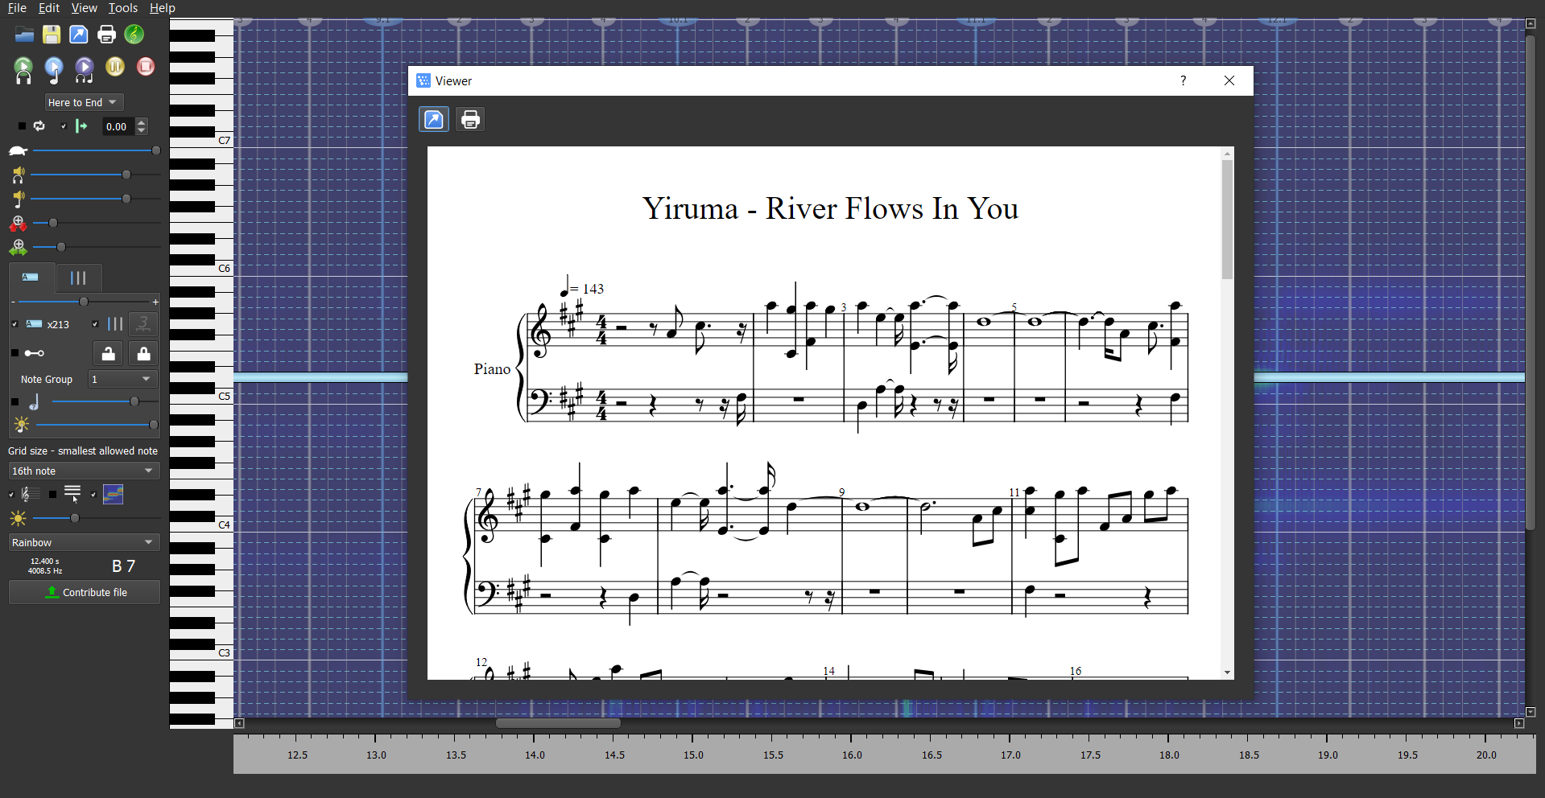
File audio của River Flow In You được chuyển sang file XML và hiển thị dưới dạng bản nhạc

Slide 36
Workflow
Tại máy tính sẽ chạy một chương trình đã được lập trình sẵn (MusicTranscript)
Chương trình thực hiện chức năng nhận file audio, gọi CLI để chuyển file audio sang XML và lưu lại

Slide 37

Workflow

Slide 38
3. Chuyển đổi file XML sang dạng bản nhạc người mù hiểu được

Slide 39
Giới thiệu phần mềm IBOS MusicXML Reader
Phần mềm chuyên dụng cho người mù học nhạc
Có thể chuyển từ file XML sang từng nốt nhạc tương tác được

Slide 40
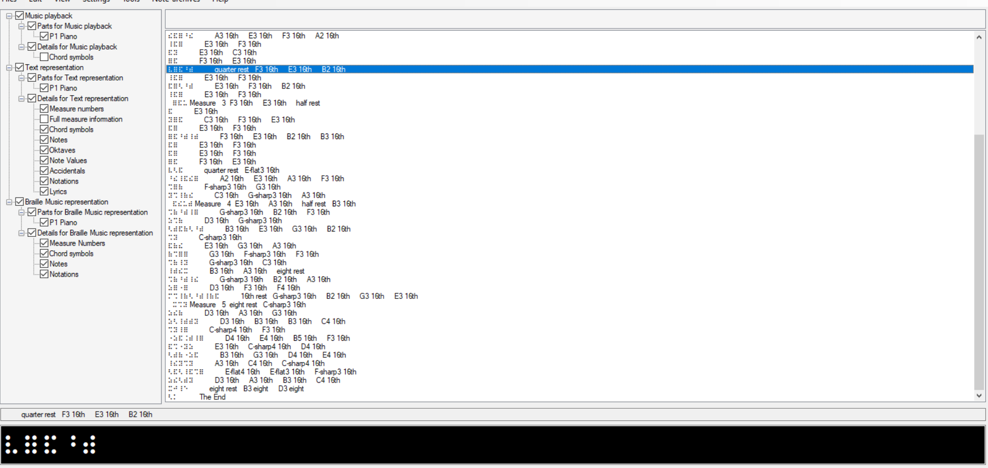

Slide 41
Người dùng mở IBOS bằng giọng nói một cách tự động
Sử dụng các phím tắt để mở file XML trong IBOS

Slide 42

Workflow

Slide 43
Phương pháp trên có tính tự động hóa cao rất thích hợp cho người mù muốn học nhạc hoặc chép nhạc mà không nhìn được, không mất công sản xuất vì các thiết bị thành phần đều phổ biến
Tuy nhiên sử dụng các thành phần có sẵn và nhiều thiết bị nên chi phí sẽ cao

Slide 44
Nội dung trình bày
Đối tượng sử dụng
Các phương pháp tiếp cận
Các bước chuyển đổi
Thành phần hệ thống
Nguyên lý hoạt động
Demo

